Slide 1
第二章 矩阵

Slide 2
§2.1-2.2 矩阵及其运算
一、特殊矩阵
二、同型矩阵与矩阵相等的概念
三、矩阵运算
四、矩阵的转置
五、共轭矩阵
六、小结

Slide 3

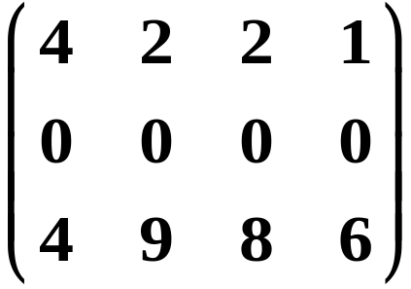
数据成行
成列排布
例 某班级同学早餐情况
姓名 | 馒头 | 包子 | 鸡蛋 | 稀饭
A | 4 | 2 | 2 | 1
B | 0 | 0 | 0 | 0
C | 4 | 9 | 8 | 6
为了方便，常用下面的数表表示
这个数表反映了学生的早餐情况.

Slide 4




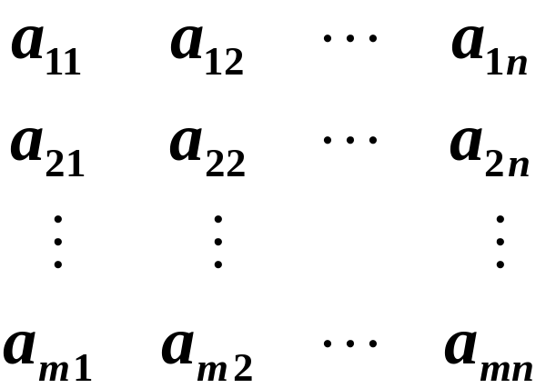


矩阵的定义
由 个数
排成的 行 列的数表
称为 矩阵.简称 矩阵.
记作

Slide 5
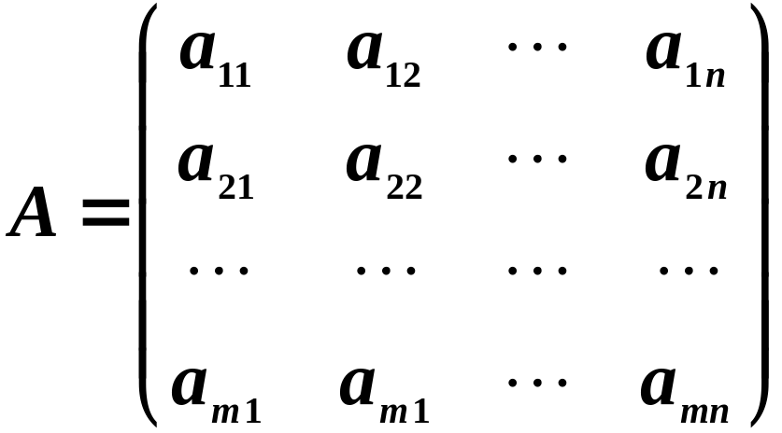
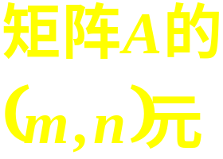
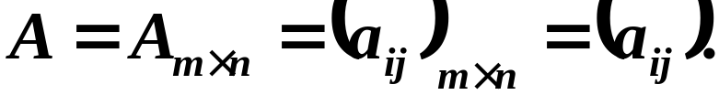
简记为
元素是实数的矩阵称为实矩阵,
元素是复数的矩阵称为复矩阵.

Slide 6
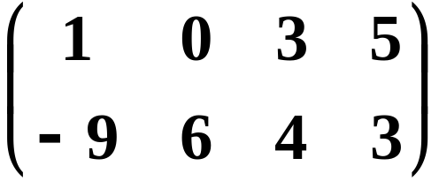

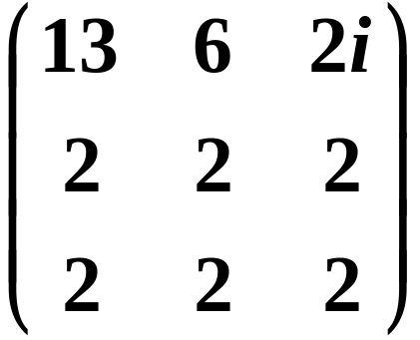
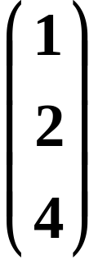






例如
是一个 实矩阵,
是一个 复矩阵,
是一个 矩阵,
是一个 矩阵,
是一个 矩阵.

Slide 7
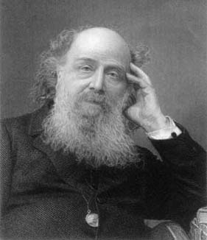
历史
“矩阵 (matrix)” 这个
词首先是英国数学家
西尔维斯特使用的.
他为了将数字的矩形
阵列区别于 行 列 式
(determinant)而发明
了这个述语.
James Joseph Sylvester
(1814.9.3~1897.3.15)

Slide 8
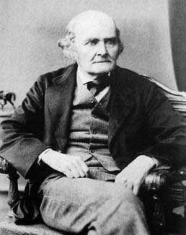
英国数学家凯莱
被公认为是矩阵
论的创立者.
他首先把矩阵作为
一个独立的数学概
念, 并发表了一系
列关于这个题目的
文章.
Arthur Cayley
(1821.8.16~1895.1.26)


Slide 9




一、几种特殊矩阵
行数与列数都等于 的矩阵 ，称为 阶
方阵.也可记作
例如
是一个3 阶方阵.
(2)只有一行的矩阵
称为行矩阵(或行向量).

Slide 10
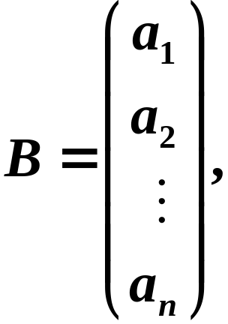
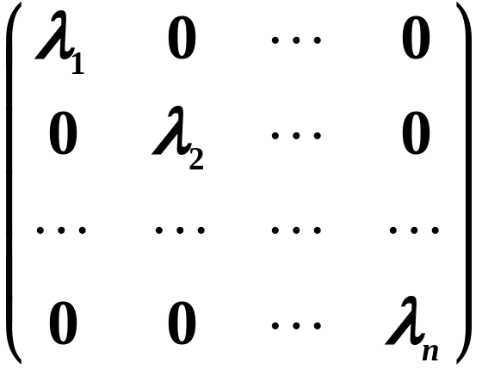
只有一列的矩阵
称为列矩阵(或列向量).
不全为0
（3）
形如 的方阵,
称为对角
矩阵(或对角阵）.

Slide 11

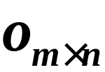

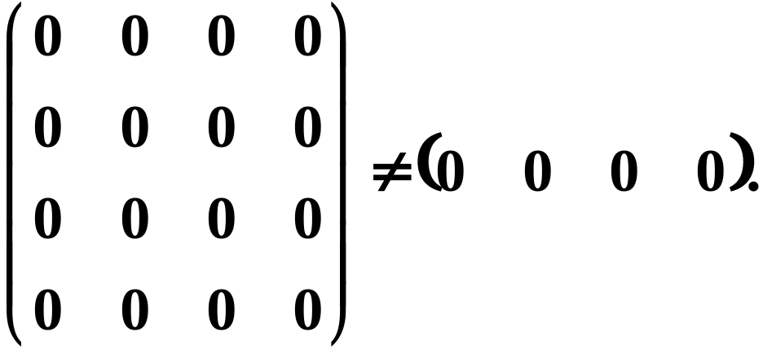
记作
（4）元素全为零的矩阵称为零矩阵， 零
矩阵记作 或 .
注意
不同阶数的零矩阵是不相等的.
例如

Slide 12
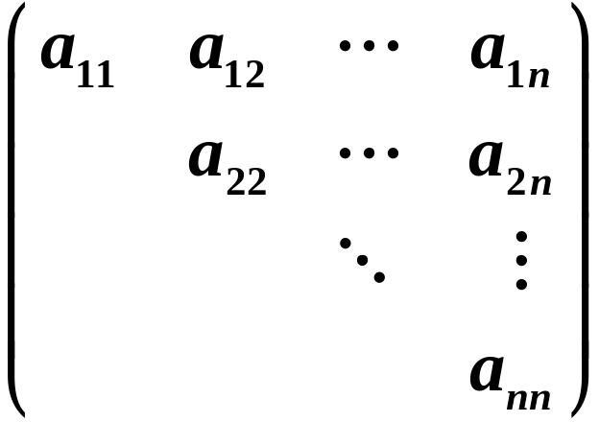
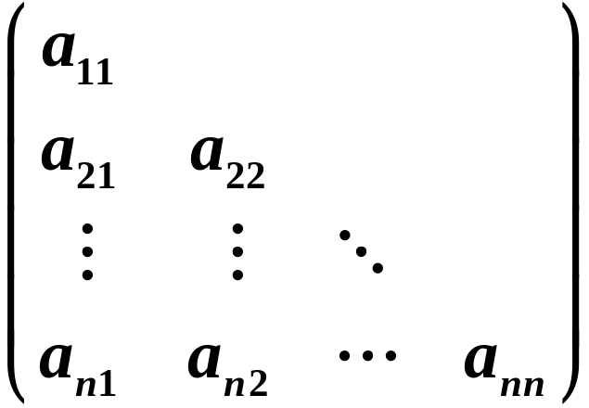
（5）三角矩阵
形如
的矩阵称为
上三角矩阵.
的矩阵称为
形如
下三角矩阵.
上三角矩阵与下三角矩阵统称为三角阵.

Slide 13
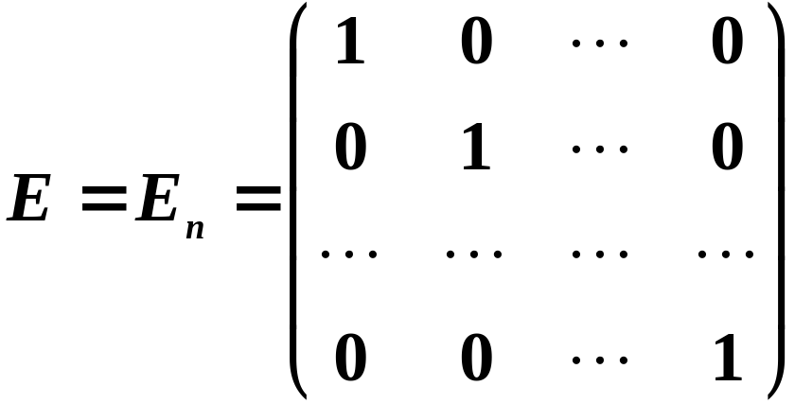
(6) 方阵
全为1
称为单位矩阵（或单位阵）.
二、同型矩阵与矩阵相等的概念
1.两个矩阵的行数相等,列数相等时,称为同型矩阵.

Slide 14
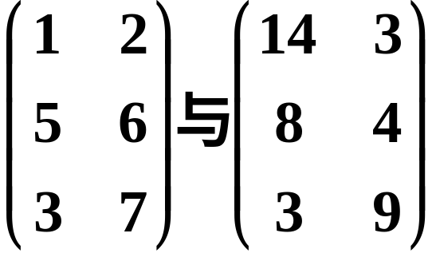
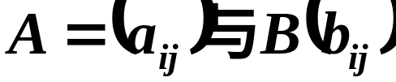


例如
为同型矩阵.
2.两个矩阵 为同型矩阵,并且对应元素相等,即
则称矩阵 相等,记作

Slide 15
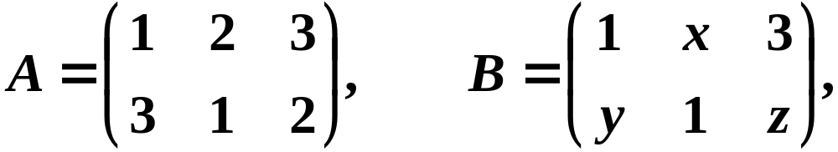



例1 设
解

Slide 16


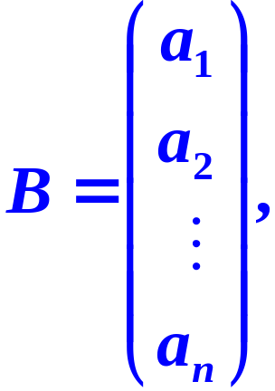

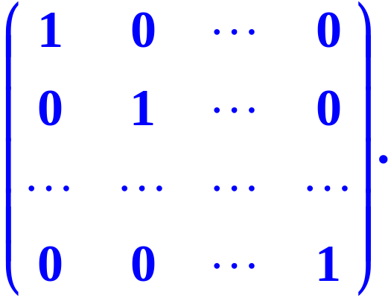
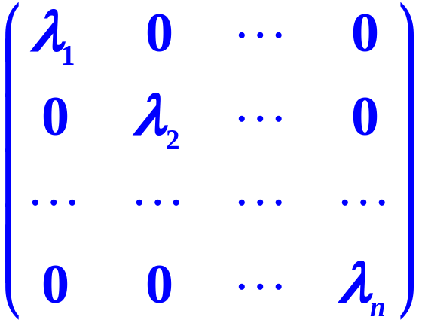
方阵
行矩阵与列矩阵;
特殊矩阵
单位矩阵;
对角矩阵;
零矩阵;
三角矩阵.

Slide 17
三. 矩阵的运算
1. 矩阵的加法、减法
2. 数与矩阵相乘
3. 矩阵与矩阵相乘

Slide 18
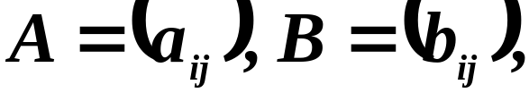



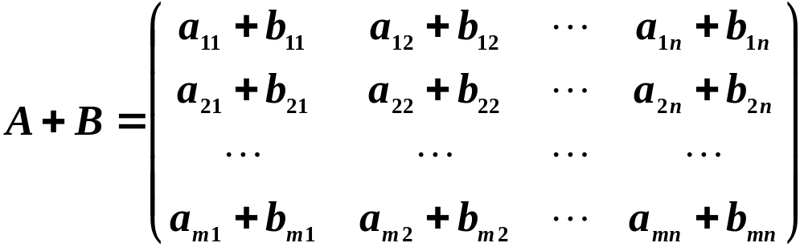
矩阵的加法、减法
１、定义
设有两个 矩阵 那末矩阵
与 的和记作 ，规定为

Slide 19
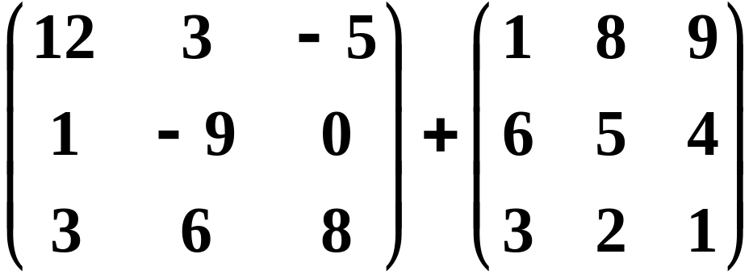
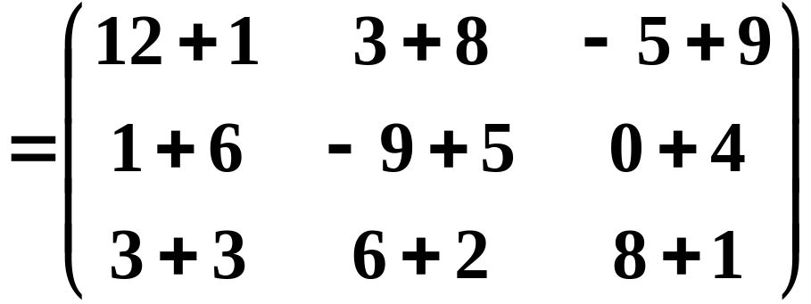
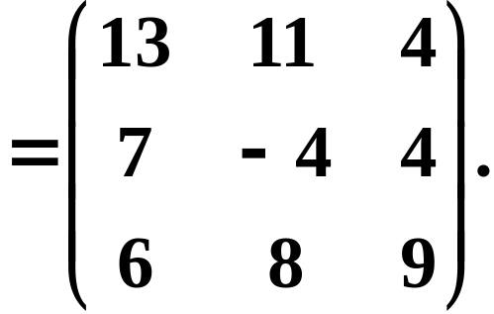
说明 只有当两个矩阵是同型矩阵时，才能进
行加法运算.
例如

Slide 20

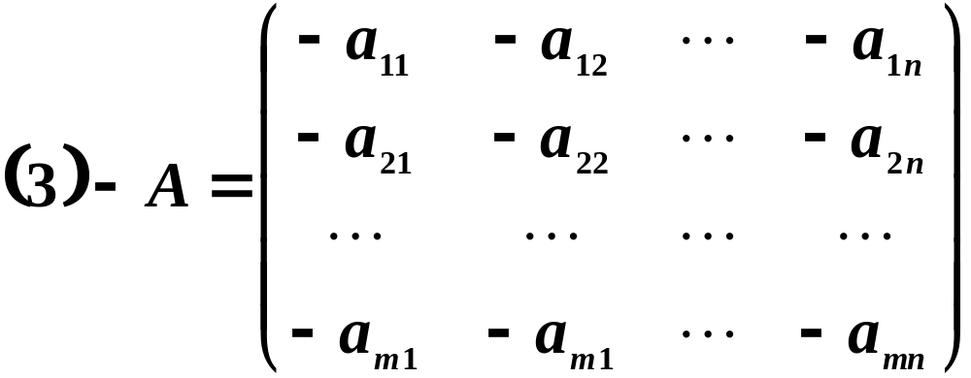


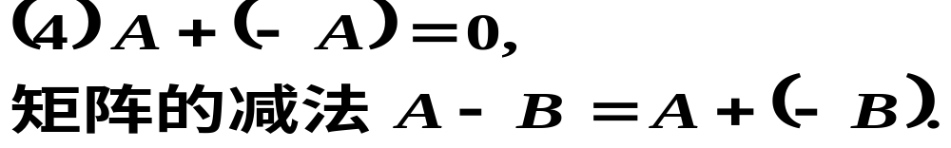
2、 矩阵加法的运算规律

Slide 21







矩阵加法的运算规律
交换律
结合律
其他
设 A、B、C 是同型矩阵
设矩阵 A = (a_{ij}) ，记－A = (－a_{ij})，称为矩阵 A 的负矩阵．
显然
同型、对应
元素相减

Slide 22
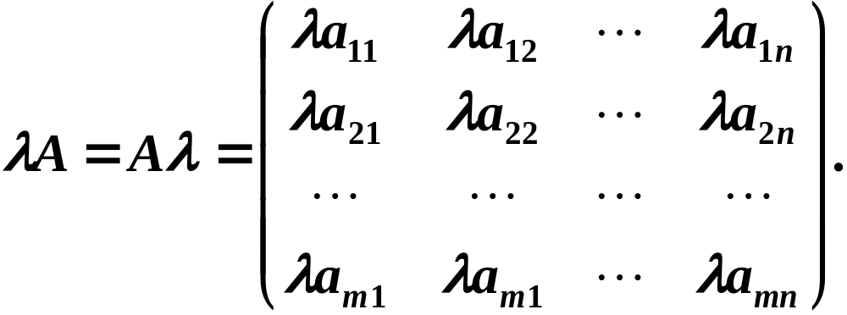
数与矩阵相乘
1、定义

Slide 23





2、数乘矩阵的运算规律
（设 为 矩阵， 为数）
矩阵相加与数乘矩阵合起来,统称为矩阵的线性运算.

Slide 24






数乘矩阵的运算规律
结合律
分配律
备注
设 A、B是同型矩阵，λ , μ 是数
矩阵相加与数乘矩阵合起来，统称为矩阵的线性运算.

Slide 25
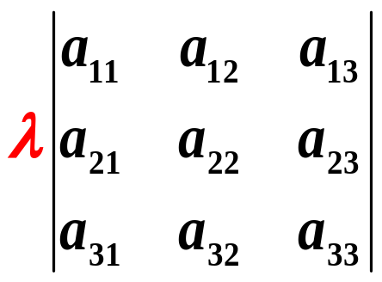
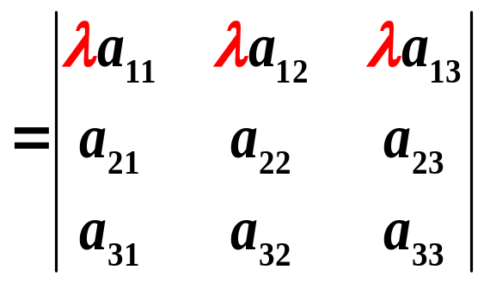
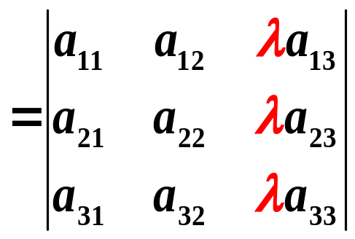
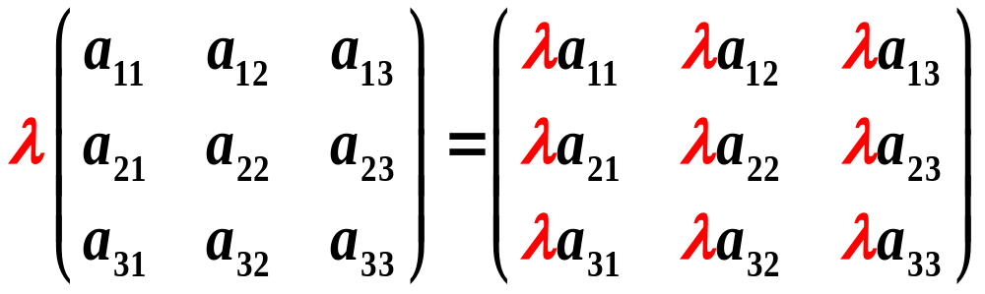
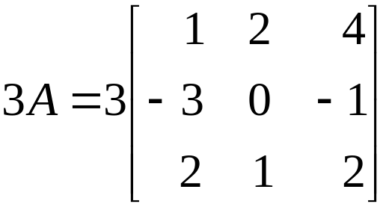
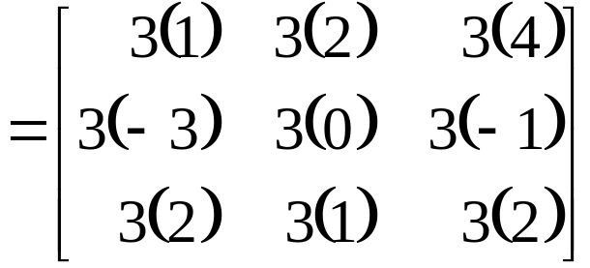
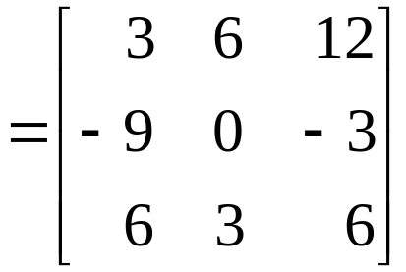
知识点比较

Slide 26
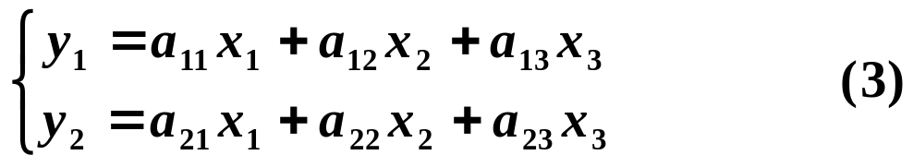
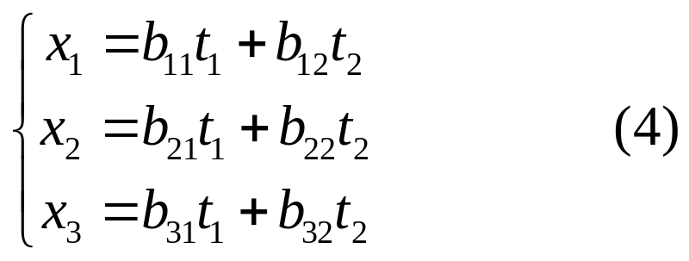




三、矩阵与矩阵相乘
1、引例
设有两个线性变换
若想求出从 、 到 、 的线性变换，可将(4)代入（3），便得

Slide 27
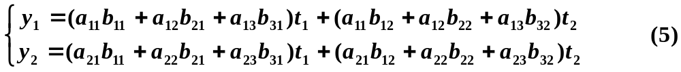
线性变换（5）可以看成是先作线性变换（4）再作线性变换（3）的结果。我们把线性变换（5）叫做线性变换（3）与（4）的乘积，相应地把（5）所对应的矩阵定义为（3)与(4)所对应的矩阵的乘积，即

Slide 28
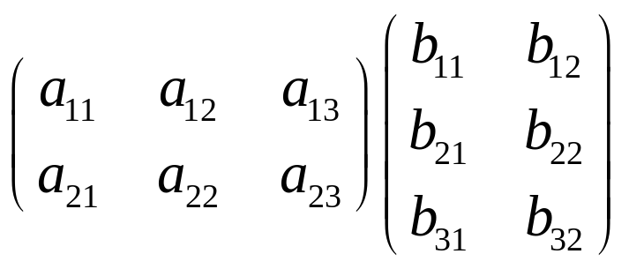
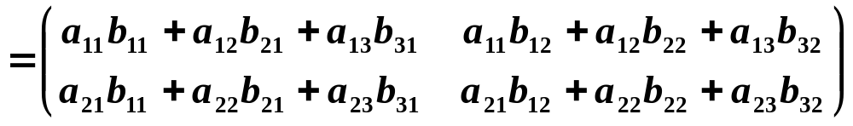

Slide 29
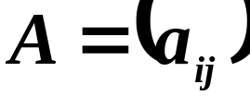
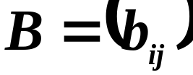



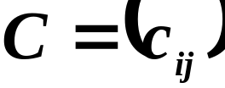
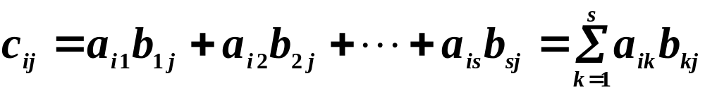


2、定义
设 是一个 矩阵， 是一个
矩阵，那末规定矩阵 与矩阵 的乘积
是一个 矩阵 ，其中
并把此乘积记作

Slide 30
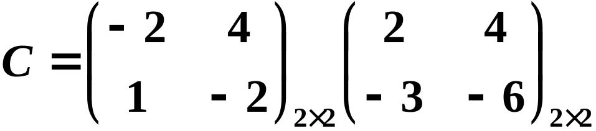
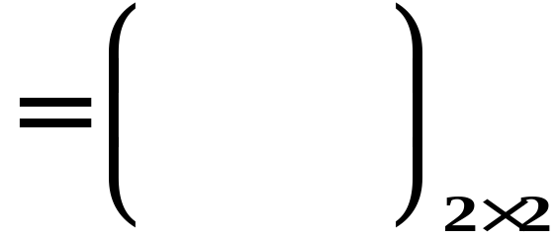





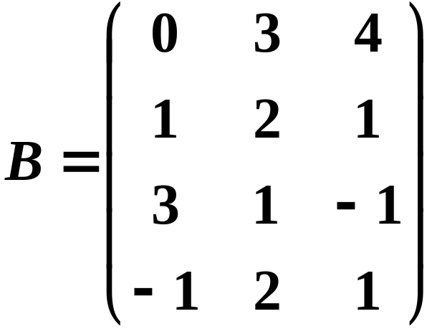

例１
例2
设

Slide 31













解
故

Slide 32




注意 只有当第一个矩阵的列数等于第二个矩阵
的行数时，两个矩阵才能相乘.
例如
不存在.

Slide 33













3、矩阵乘法的运算规律
（其中 为数）;
若A是 阶矩阵，则 为A的 次幂，即
并且

Slide 34







注意 矩阵不满足交换律，即：
例 设
则

Slide 35







但也有例外，比如设
则有

Slide 36







例3 计算下列乘积：
解

Slide 37






解
=(
）

Slide 38





四、矩阵的转置
１、转置矩阵
定义 把矩阵 的行换成同序数的列得到的
新矩阵，叫做 的转置矩阵，记作 .
例

Slide 39




2、转置矩阵的运算性质

Slide 40





例4 已知
解法1

Slide 41



解法2

Slide 42



3、对称矩阵
定义
设 为 阶方阵，如果满足 ，即
那末 称为对称阵.
说明
对称阵的元素以主对角线为对称轴对应相 等.

Slide 43













例5 设列矩阵 满足
证明

Slide 44








五、共轭矩阵
定义
当 为复矩阵时，用 表示 的共轭
复数，记 ， 称为 的共轭矩阵.
运算性质
（设 为复矩阵， 为复数,且运算都是可行的）:

Slide 45

六、小结
加法
数与矩阵相乘
矩阵运算
矩阵与矩阵相乘
转置矩阵
对称矩阵
共轭矩阵

Slide 46
注意
（1）只有当两个矩阵是同型矩阵时，才能
进行加法运算.
（2）只有当第一个矩阵的列数等于第二个
矩阵的行数时，两个矩阵才能相乘,且矩阵相乘
不满足交换律.
（3）矩阵的数乘运算与行列式的数乘运算不同.

Slide 47


思考题
成立的充要条件是什么?

Slide 48

思考题解答
答
故 成立的充要条件为

